Slide 1
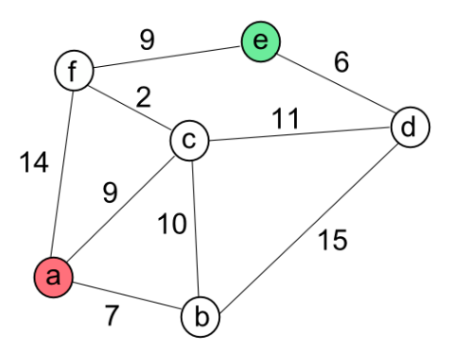
Dijkstra Algorithm
방문노드 |  | a | b | c | d | e | f
 | 최단거리 | 0 | inf | inf | inf | inf | inf
 | 이전노드 | None | None | None | None | None | None
초기값 – start node 외 모든 node 의 거리를 아직 모르므로 inf 로 초기화
Back tracking :
최단경로 :

Slide 2
Dijkstra Algorithm
방문노드 |  | a | b | c | d | e | f
 | 최단거리 | 0 | inf | inf | inf | inf | inf
 | 이전노드 | None | None | None | None | None | None
a | 최단거리 | 0 | 7 | 9 | inf | inf | 14
 | 이전노드 | None | a | a | None | None | a
방문 node a 의 인접 node 들 최단 거리를 계산
이전에 계산 되었던 거리보다 작으면 갱신
Back tracking :
최단경로 :

Slide 3
Dijkstra Algorithm
방문노드 |  | a | b | c | d | e | f
a | 최단거리 | 0 | 7 | 9 | inf | inf | 14
 | 이전노드 | None | a | a | None | None | a
b | 최단거리 |  | 7 | 9 | 22 | inf | 14
 | 이전노드 |  | a | a | b | None | a
미방문 node 중 최단 거리 b node 를 방문
방문 node b 의 인접 node 들의 최단 거리를 계산
이전에 계산 되었던 거리보다 작으면 갱신
Back tracking :
최단경로 :

Slide 4
Dijkstra Algorithm
방문노드 |  | a | b | c | d | e | f
a | 최단거리 | 0 | 7 | 9 | inf | inf | 14
 | 이전노드 | None | a | a | None | None | a
b | 최단거리 |  | 7 | 9 | 22 | inf | 14
 | 이전노드 |  | a | a | b | None | a
c | 최단거리 |  |  | 9 | 20 | inf | 11
 | 이전노드 |  |  | a | c | None | c
미방문 node 중 최단 거리 node c 를 방문
방문 node c 의 인접 node 들의 최단 거리를 계산
이전에 계산 되었던 거리보다 작으면 갱신
Back tracking :
최단경로 :

Slide 5
Dijkstra Algorithm
방문노드 |  | a | b | c | d | e | f
a | 최단거리 | 0 | 7 | 9 | inf | inf | 14
 | 이전노드 | None | a | a | None | None | a
b | 최단거리 |  | 7 | 9 | 22 | inf | 14
 | 이전노드 |  | a | a | b | None | a
c | 최단거리 |  |  | 9 | 20 | inf | 11
 | 이전노드 |  |  | a | c | None | c
f | 최단거리 |  |  |  | 20 | 20 | 11
 | 이전노드 |  |  |  | c | f | c
미방문 node 중 최단 거리 node f 를 방문
방문 node f 의 인접 node 들의 최단 거리를 계산
이전에 계산 되었던 거리보다 작으면 갱신
Back tracking :
최단경로 :

Slide 6
Dijkstra Algorithm
방문노드 |  | a | b | c | d | e | f
a | 최단거리 | 0 | 7 | 9 | inf | inf | 14
 | 이전노드 | None | a | a | None | None | a
b | 최단거리 |  | 7 | 9 | 22 | inf | 14
 | 이전노드 |  | a | a | b | None | a
c | 최단거리 |  |  | 9 | 20 | inf | 11
 | 이전노드 |  |  | a | c | None | c
f | 최단거리 |  |  |  | 20 | 20 | 11
 | 이전노드 |  |  |  | c | f | c
d | 최단거리 |  |  |  | 20 | 20
 | 이전노드 |  |  |  | c | f
Back tracking :
최단경로 :
미방문 node 중 최단 거리 node d 를 방문
방문 node d 의 인접 node 들의 최단 거리를 계산
이전에 계산 되었던 거리보다 작으면 갱신

Slide 7
Dijkstra Algorithm
방문노드 |  | a | b | c | d | e | f
a | 최단거리 | 0 | 7 | 9 | inf | inf | 14
 | 이전노드 | None | a | a | None | None | a
b | 최단거리 |  | 7 | 9 | 22 | inf | 14
 | 이전노드 |  | a | a | b | None | a
c | 최단거리 |  |  | 9 | 20 | inf | 11
 | 이전노드 |  |  | a | c | None | c
f | 최단거리 |  |  |  | 20 | 20 | 11
 | 이전노드 |  |  |  | c | f | c
d | 최단거리 |  |  |  | 20 | 20
 | 이전노드 |  |  |  | c | f
e | 최단거리 |  |  |  |  | 20
 | 이전노드 |  |  |  |  | f
Back tracking : e-f-c-a
최단경로 : a-c-f-e

